Slide 1
Вас вітає 4 – Б клас
Херсонської
загальноосвітньої школи №1

Slide 2
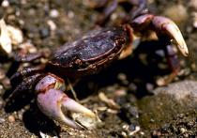
Безхребетні тварини
Ракоподібні Молюски
Раки Равлик
Краби Мідії
Креветки Кальмари
Лангусти

Slide 3
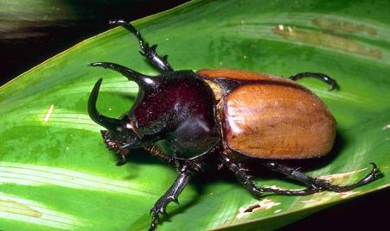
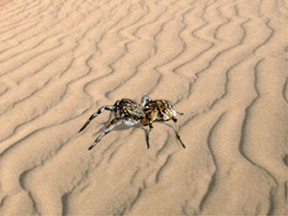
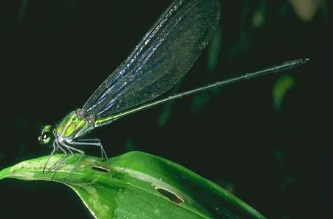

Slide 4
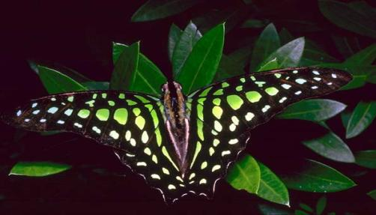
Безхребетні тварини
Павукоподібні Комахи
Павуки - Жук
Кліщі - Бабка
Скорпіони - Сонечко
- Бджола
- Мурашки
- Коники
- Метелики

Slide 5
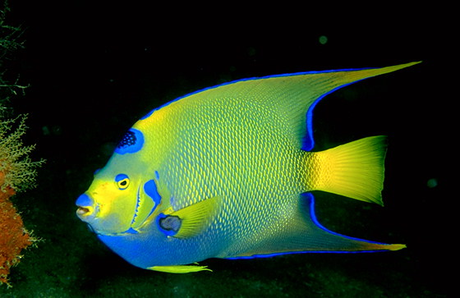
ТЕМА ХРЕБЕТНІ ТВАРИНИ

Slide 6
Мета уроку:
Які тварини належать до групи хребетних?
Яку будову має риба?
Які риби проживають у водоймах Херсонської області?

Slide 7
Хребетні тварини

Slide 8
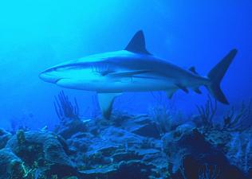
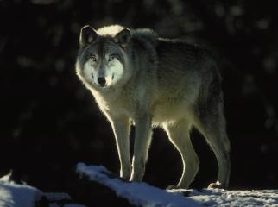
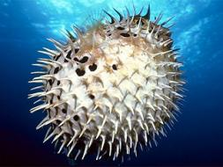
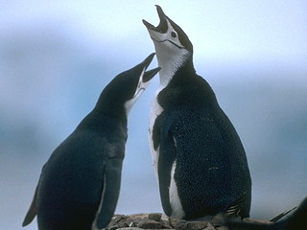
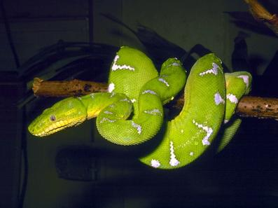

Slide 9
Хребетні тварини
Риби
Земноводні
Плазуни
Ссавці
Птахи
Акула,йорж
Жаба
Змії, крокодили
Вовк,слон
Ворона,пінгвін

Slide 10
ТЕМА ХРЕБЕТНІ ТВАРИНИ.РИБИ

Slide 11
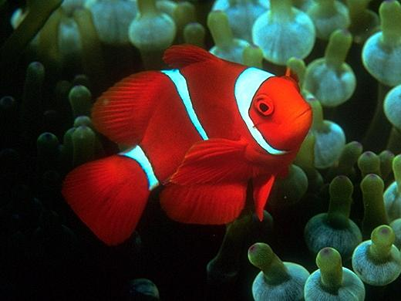

Slide 12
1. Риби – це хребетні тварини.
2.У риби є голова,тулуб,хвіст,плавці,міхур.
3.Дихає риба зябрами.
4.Тіло риби вкрите лускою.
5.Риби відкладають ікру.

Slide 13
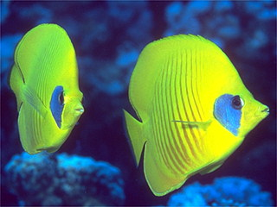
Риби мешкають річка Херсон різноманітні Дніпро місто

Slide 14
Мета уроку:
Які тварини належать до групи хребетних?
Яку будову має риба?
Які риби проживають у водоймах Херсонської області?

Slide 15
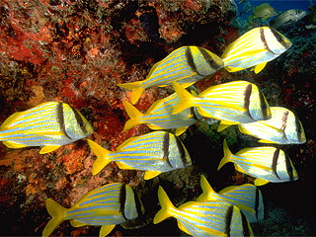
Акваріум

Slide 16
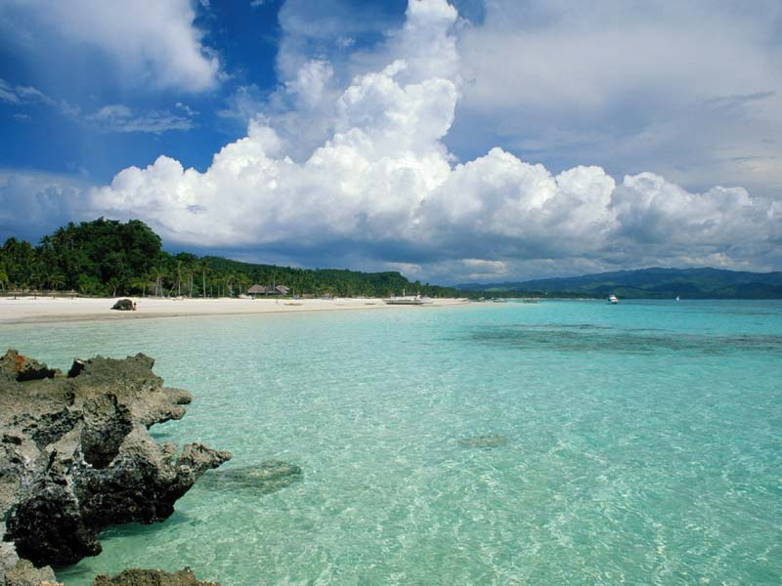
Дякую за увагу

